Slide 1

TD 4 (1ère partie) Onde cinématique
Christophe Ancey
Semestre printemps 2025

Slide 2
Plan de la séance
Iber : simulation d’une crue dans une rivière réelle (Navisence à Zinal)
Modéliser une structure (pont) sur Iber
Résolution analytique de la propagation d’une onde de crue avec l’approximation d’onde cinématique (Matlab)

Slide 3
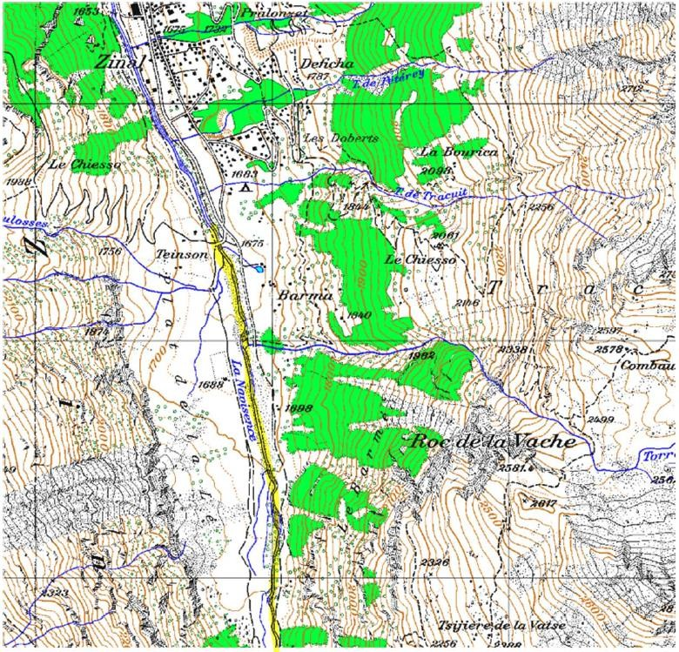
Etude de cas
Nous allons (ré)étudier un bief de la Navisence (Zianl, VS), pour cela nous avons à disposition :
Un orthophtoplan
géoréférencé ‘navisence.tif’
Un fichier raster qui contient les informations d’élévation ‘MNTZinal.asc’

Slide 4
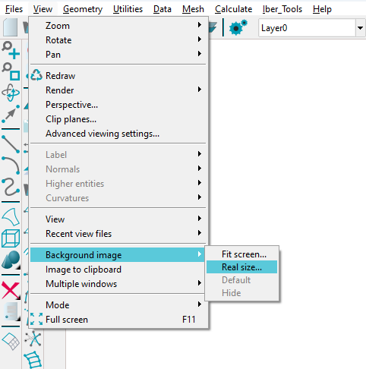
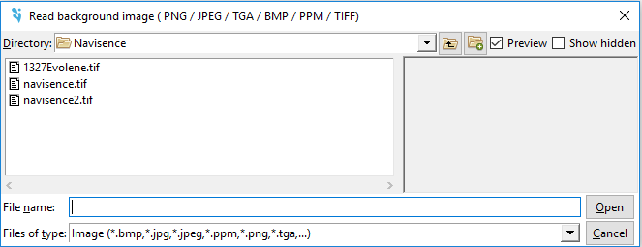
Création de la géométrie
Importation de l’image de fond
Chargement de l’image depuis View > Backgroud image > Real size
On sélectionne ‘navisence.tif’

Slide 5
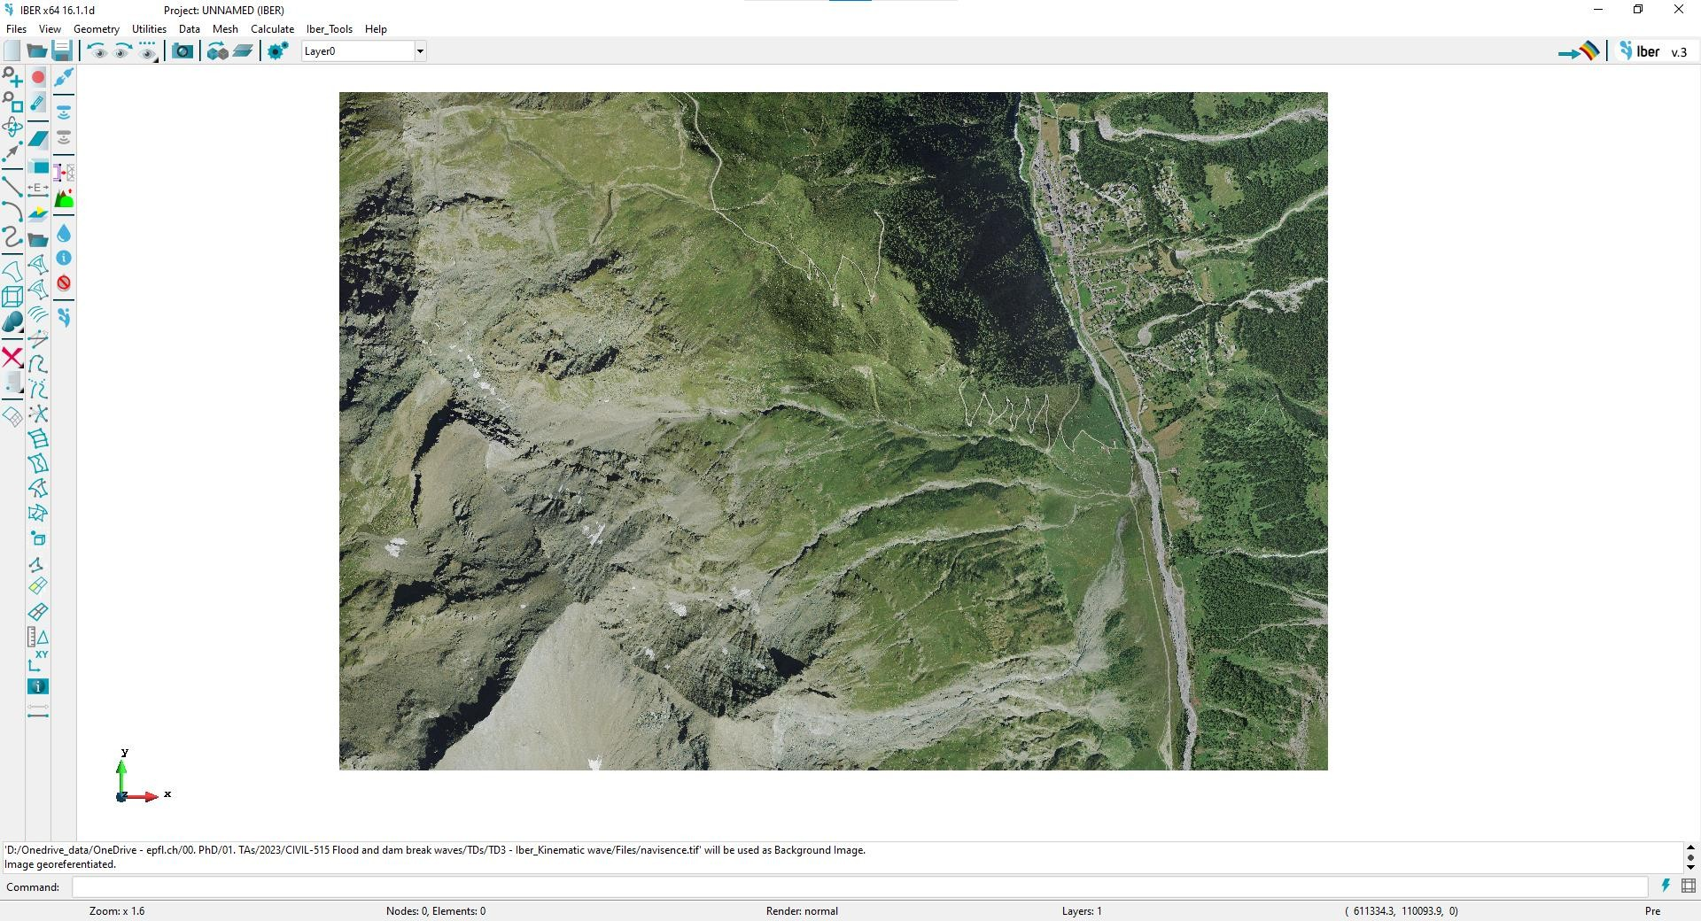

Création de la géométrie
Importation de l’image de fond

Slide 6
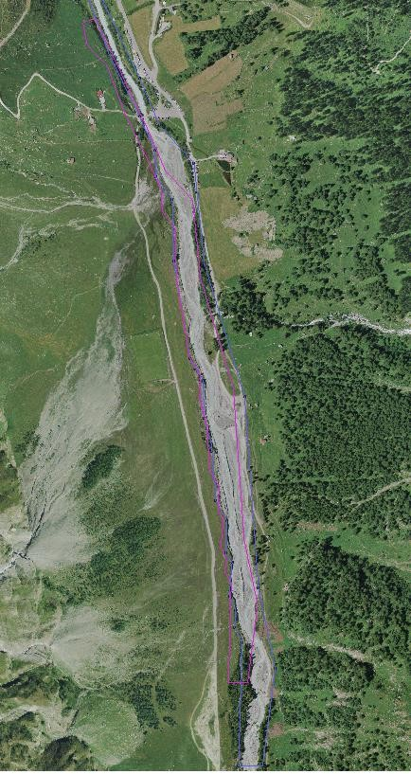
Iber
Création de la géométrie
Création d’une géométrie autour de la rivière
Cette géométrie comprend le pont et une zone en aval du pont

Slide 7
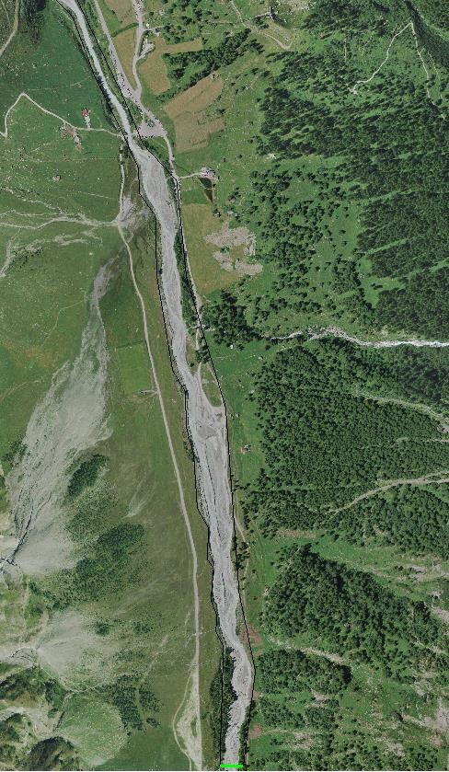
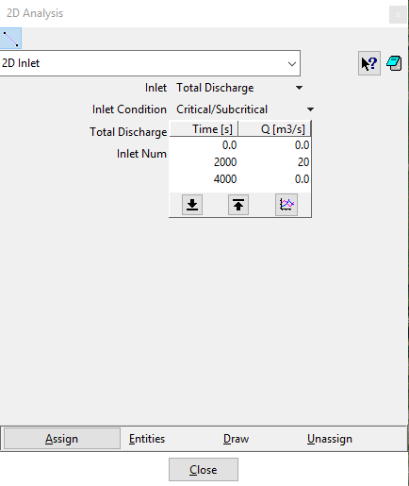

Iber
Conditions de bord à l’entrée
Création d’une condition de bord à l’entrée
Créer un hydrogramme de crue
Temps de concentration 𝑡_{𝑐} = 2000 𝑠
Débit de pointe 𝑄_{𝑚𝑎𝑥} = 20 𝑚³/𝑠

Slide 8
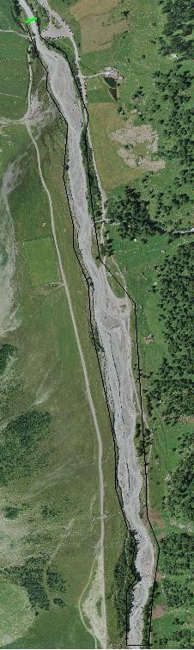
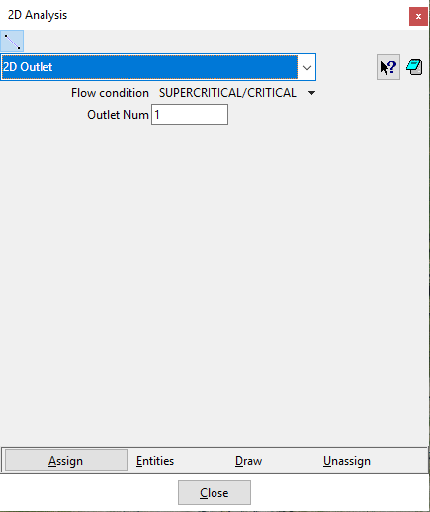
Iber
Conditions de bord à la sortie
Création d’une condition de bord en sortie

Slide 9
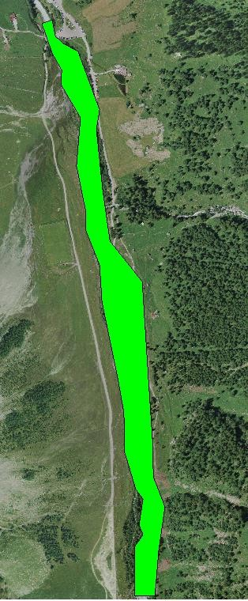
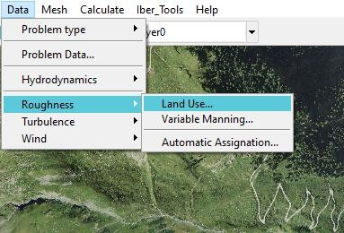
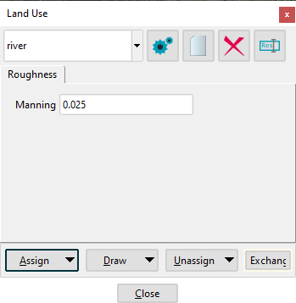
Iber
Création de la rugosité
Appliquer une rugosité à la géométrie

Slide 10
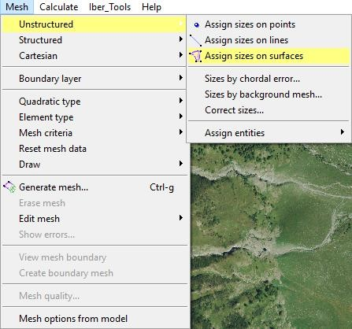
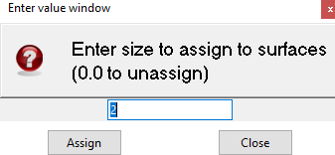
Iber
Création du maillage
Création d’un maillage non structuré
Taille des éléments : 2 m

Slide 11
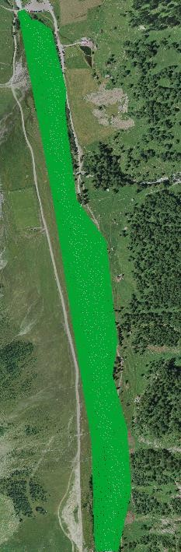
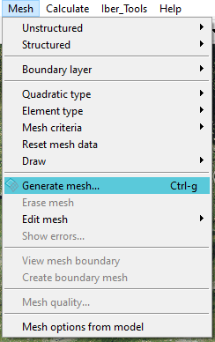
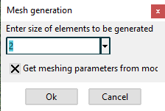
Iber
Création du maillage
Génération du maillage

Slide 12
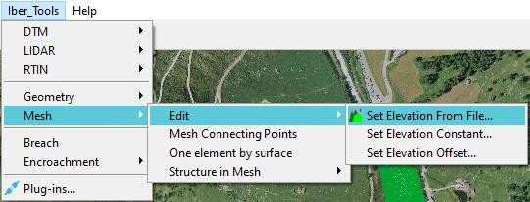
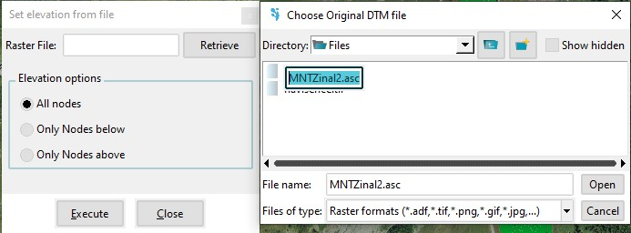
Iber
Création de l’altimétrie
Appliquer l’altitude au maillage à partir du MNT ‘MNTZinal2.asc’

Slide 13
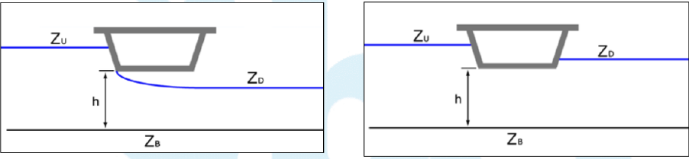
Iber
Création de la structure : pont
Les structures (comme les ponts) sont modélisées en tant que conditions internes. Plusieurs types de ponts peuvent être modélisés sur Iber :
Pont noyé et pont dénoyé en charge

Slide 14
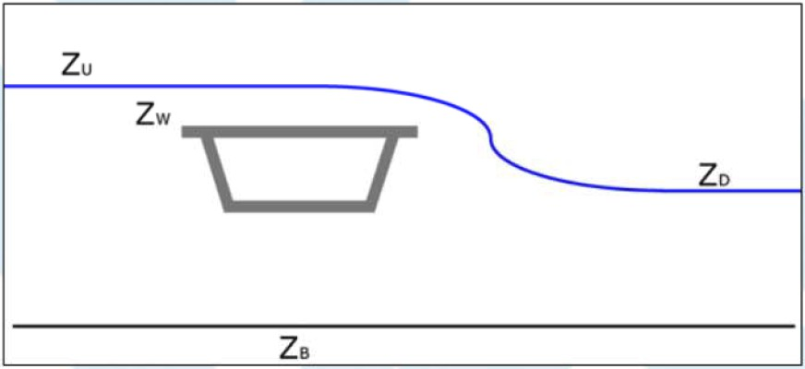
Iber
Création de la structure : pont
Les structures (comme les ponts) sont modélisées en tant que conditions internes. Plusieurs types de ponts peuvent être modélisés sur Iber :
Pont noyé et pont dénoyé à surface libre

Slide 15
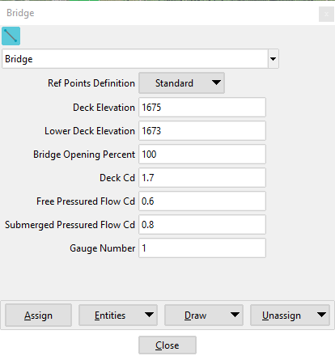
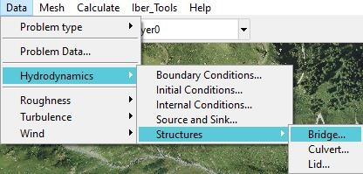
Iber
Création de la structure
Création d’une structure : aller dans Data > Hydrodynamics > Structure > Bridges…
Remplir les propriétés ‘Lower Deck Elev’ et ‘Deck Elev’ (côte du bas et du haut du pont respectivement) avec les valeurs 1673 et 1675 m respectivement.
Laisser les autres paramètres par défaut

Slide 16
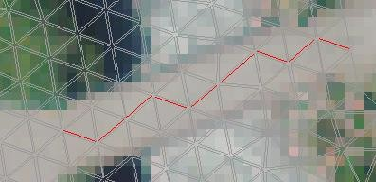
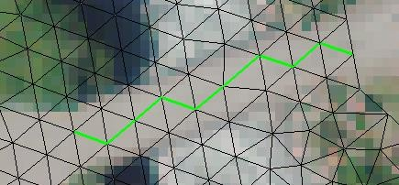
Iber
Création de la structure
Choisir un à un les éléments qui composent le pont avec Assign
Vérifier les éléments choisis avec Draw > Colors

Slide 17
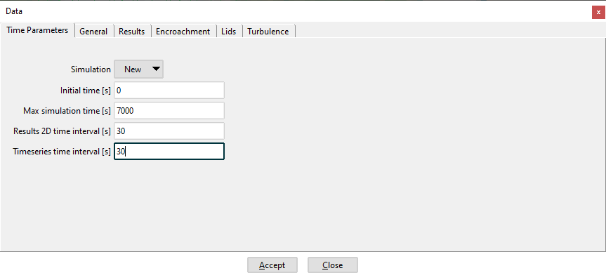
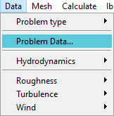
Iber
Données générales du problème
Régler les paramètres temporels du problème
^{𝑡}𝑖𝑛𝑖𝑡𝑖𝑎𝑙 ^{= 0; 𝑡}𝑓𝑖𝑛𝑎𝑙 ⁼ ⁷⁰⁰⁰
Laisser les autres paramètres aux valeurs par défaut
Lancer les calculs

Slide 18
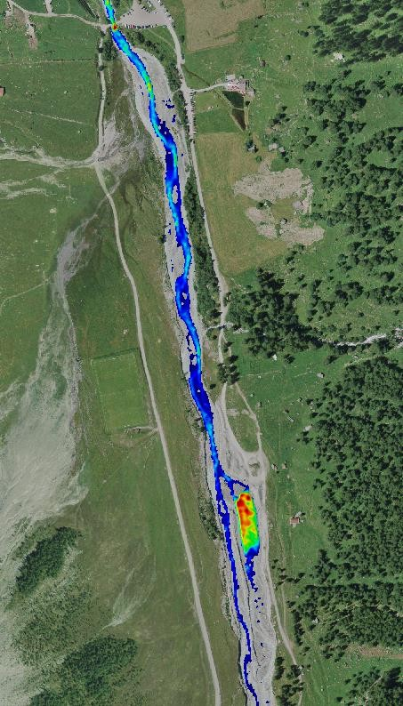
Iber
Post-traitement
Afficher les résultats

Slide 19
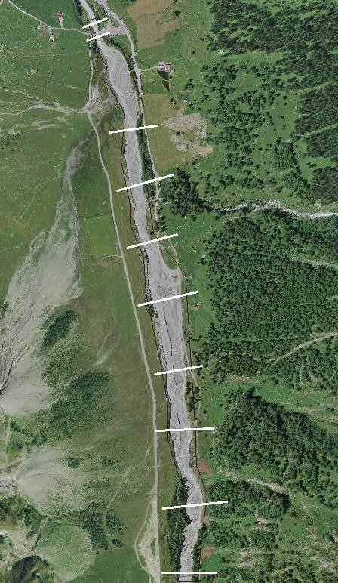
Iber
Post-traitement
Création de sections en travers (une dizaine) à plusieurs endroits de la rivière
Créer des sections à l’amont et à
l’aval du pont

Slide 20
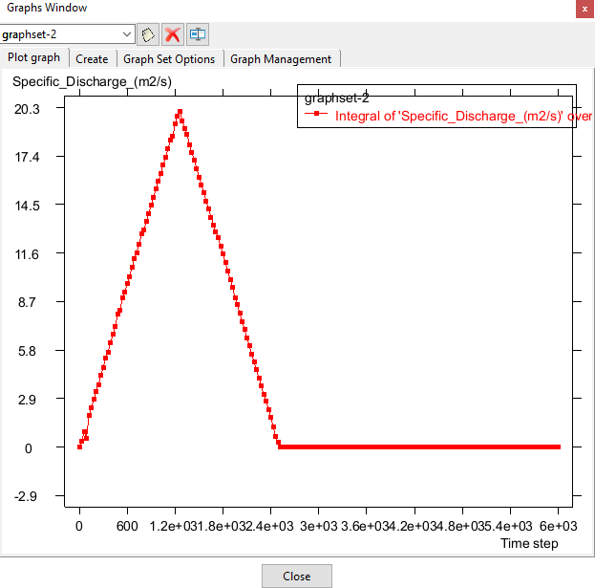
Iber
Post-traitement
Créer des d’hydrogrammes sur les sections 1 à 10
Exporter les hydrogrammes dans l’onglet Graph Management avec l’outil Show table

Slide 21
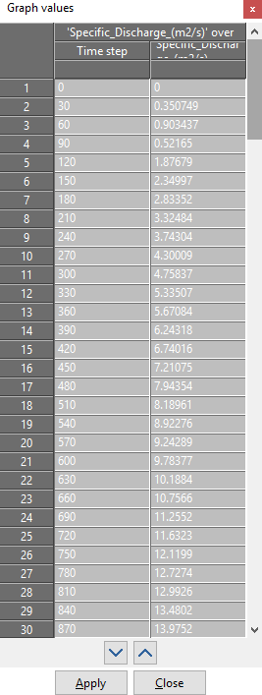
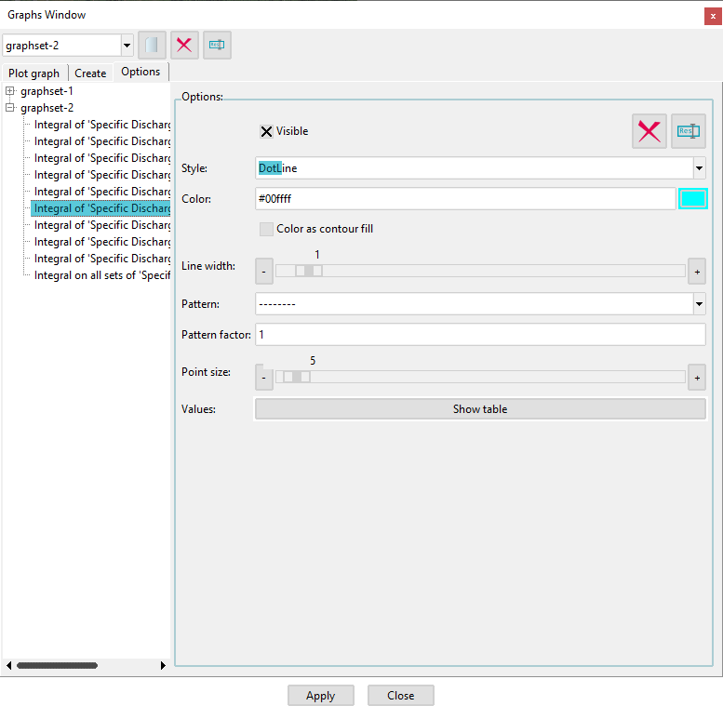
Iber
Post- traitement
Exporter les hydrogrammes dans l’onglet Options avec l’outil Show table
Copier la table dans un fichier excel puis l’enregistrer sous format texte (délimiter par tabulation)

Slide 22
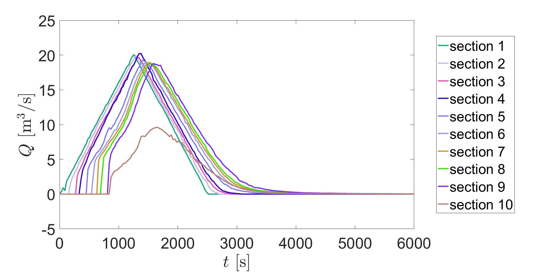
Iber
Post-traitement
Sur Matlab on peut traiter les données pour afficher les différents hydrogrammes

Slide 23

Iber
Post-traitement
Estimation de la vitesse de propagation d’une onde de crue
Méthode graphique : à l’aide de Matlab donner le temps auquel a lieu le débit de pointe à chaque section
Connaissant la distance entre chaque section estimer la vitesse de
propagation de l’onde de crue
Outil distance dans Iber :

Slide 24
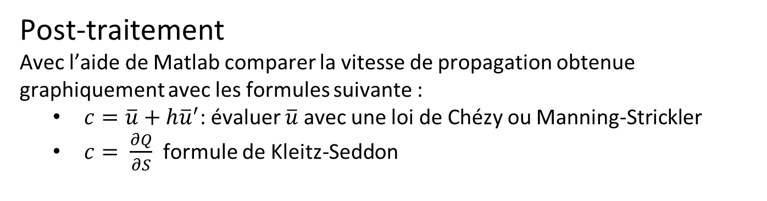
Iber
Post-traitement
Avec l’aide de Matlab comparer la vitesse de propagation obtenue graphiquement avec les formules suivante :
$c=\overline{u}+{h\overline{u}}^{′}$: évaluer $\overline{u}$ avec une loi de Chézy ou Manning-Strickler
$c= \frac{∂Q}{∂S}$ formule de Kleitz-Seddon

Slide 25
Résolution analytique
Méthode des caractéristiques
Rappel : la méthode des caractéristiques est une méthode de résolution d’équations différentielles. Elle s’applique particulièrement bien aux équations différentielles hyperbolique du premier ordre. Elle permet de transformer une équation aux dérivées partielles en un système d’équations différentielles ordinaires plus simple à résoudre.
L’approximation d’onde linéaire est valide dans certains conditions :
écoulement uniforme, quasi-statique (h varie dans le temps de manière suffisamment lente pour que l’écoulement puisse être considéré comme en RPU). Dans ces conditions il y a équilibre entre deux processus : frottement et gravité. On peut simplifier les équations de Saint-Venant comme suit (démonstration au tableau):
𝜕ℎ 𝜕ℎ
+ 𝑐 ℎ = 0
𝜕𝑡 𝜕𝑥

Slide 26
Résolution analytique
Méthode des caractéristiques
Par la méthode des caractéristiques on a transformé une équation
différentielle aux dérivées partielles en un système d’équations différentiel ordinaire :
𝑑𝑡
= 1,
𝑑𝑠
𝑑𝑥
= 𝑐(ℎ),
𝑑𝑠
𝑑ℎ
= 0,
𝑑𝑠
On doit résoudre ces équations à l’aide des conditions initiales et des conditions de bord.

Slide 27
Résolution analytique
Problème aux valeurs initials
On résout d’abord l’équation à l’aide des conditions initiales :
𝑥 𝑠 = 0 = 𝑥₁, 𝑡 𝑠 = 0 = 0, ℎ 𝑠 = 0 = ℎ₀ . La résolution des équations à l’aide des conditions initiales
𝑑𝑡
= 1 → 𝑡 = 𝑠,
𝑑𝑠
𝑑ℎ
= 0 → ℎ = ℎ₀,
𝑑𝑠
𝑑𝑥
= 𝑐 ℎ
𝑑𝑠
→ 𝑥 = 𝑐 ℎ₀ 𝑡 + 𝑥₁.

Slide 28
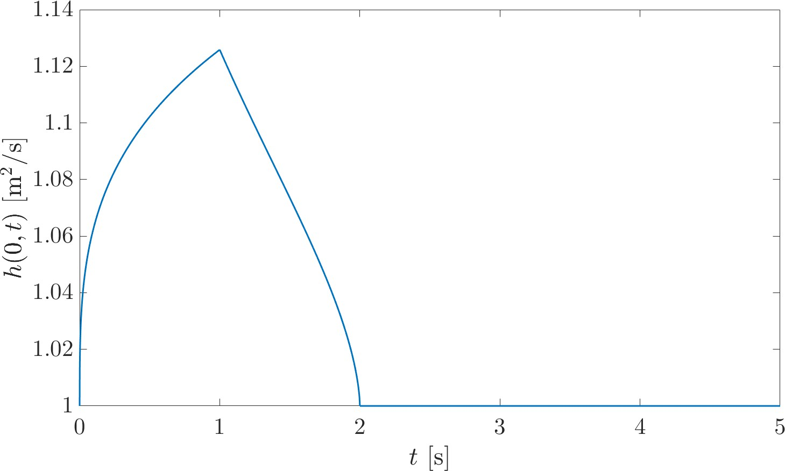
Résolution analytique
Méthode des caractéristiques
Tracer la courbe de l’hydrogramme à la position initiale au cours du temps

Slide 29
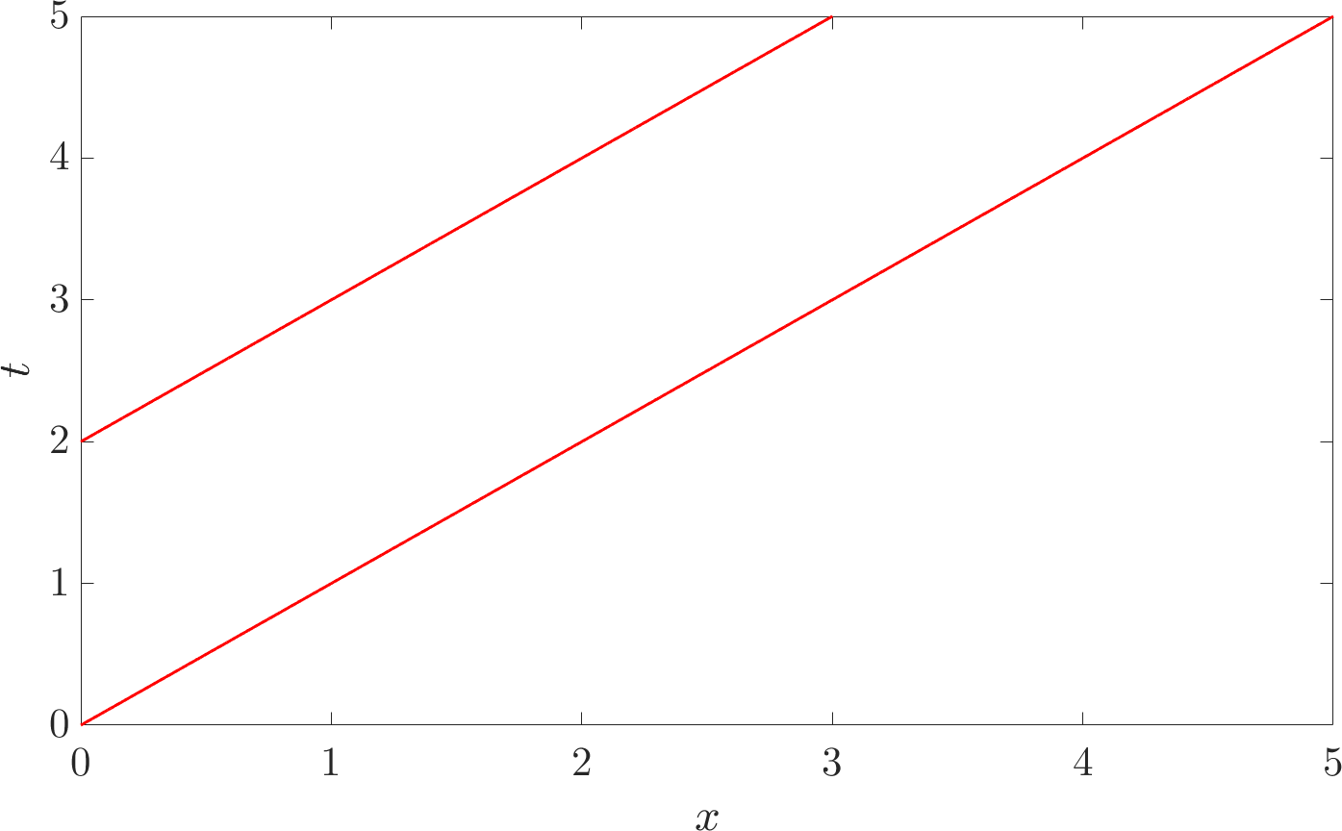
Résolution analytique
Méthode des caractéristiques
Tracer les courbes caractéristiques au temps 𝑡_{𝑖} = 0 et 𝑡_{𝑓} =2 qui définissent
le domaine au valeurs initiales

Slide 30
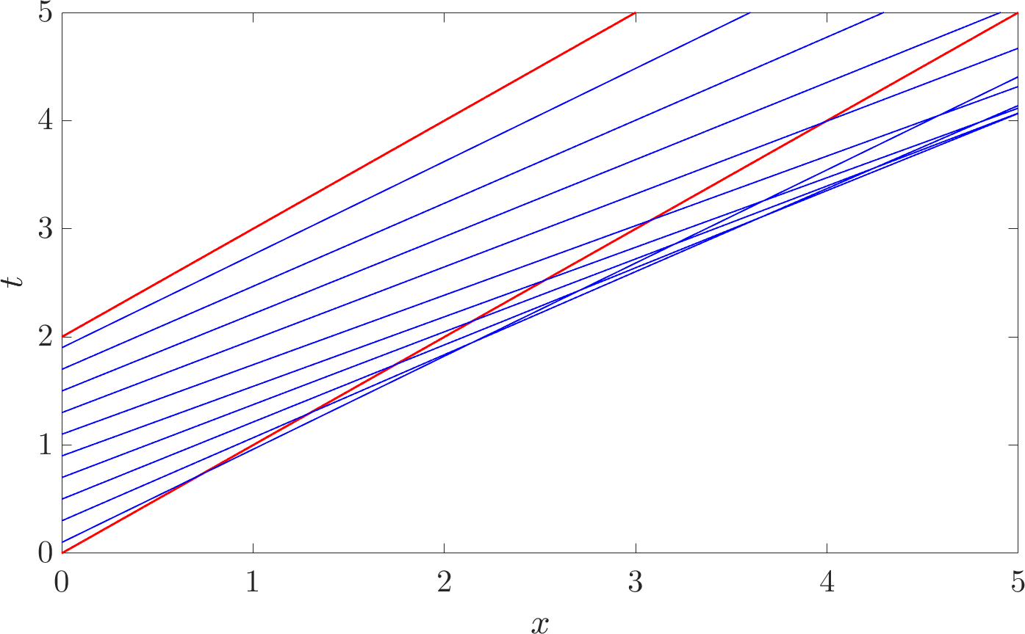
Résolution analytique
Méthode des caractéristiques
Tracer le reste des courbes caractéristiques au temps 0 < 𝑡 < 2 (courbes bleues)

Slide 31
Résolution analytique
Problème aux limites
On résout d’abord l’équation à l’aide des conditions initiales :
𝑥 𝑠 = 0 = 0, 𝑡 𝑠 = 0 = 𝑡₁, ℎ 𝑠 = 0 = 𝑓(𝑡₁) .
La résolution des équations à l’aide des conditions de bord nous donne
𝑑𝑡
_{𝑑𝑠} = 1 → 𝑡 = 𝑠 + 𝑡₁,
𝑑ℎ
_{𝑑𝑠} = 0 → ℎ = 𝑓(𝑡₁),
𝑑𝑥
= 𝑐 ℎ
𝑑𝑠
→ 𝑥 = 𝑐 𝑓(𝑡₁), 𝑠.

Slide 32
Résolution analytique
Méthode des caractéristiques
On résout numériquement le système d’équation précédent. Cela permet d’exprimer ℎ(𝑡) à une position donnée ou ℎ(𝑥) à un temps donné.

